Slide 1

TIẾT 21. BÀI 10A.
SỬ DỤNG HÀM COUNTIF

Slide 2



KHỞI ĐỘNG
Để việc chi tiêu của gia đình được kiểm soát thường xuyên hoặc định kì theo khoảng thời gian nào đó tuỳ vào mỗi gia đình, dữ liệu thu và chi cần được tổng hợp để trả lời những câu hỏi sau:
● Mỗi khoản chi đã được chi bao nhiêu lần?
● Mỗi khoản thu đã được thu bao nhiêu lần?
● Tổng số tiền đã chi tiêu của từng khoản chi là bao nhiêu?
● Tổng số tiền thu nhập của từng khoản thu là bao nhiêu?
● Thu nhập và chi tiêu của gia đình đã cân đối chưa?
Những bài học tiếp theo của chủ đề này sẽ hướng dẫn em trả lời các câu hỏi trên, giúp cho việc chi tiêu của gia đình được kiểm soát hiệu quả

Slide 3
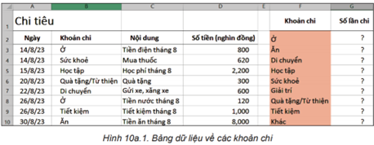



1. Hàm COUNTIF
Giả sử dữ liệu chi tiêu đã được cập nhật trong vùng A3:D10 (Hình 10a.1). Theo em, công thức tại các ô G2, G3,..., G10 là gì để em có thể biết số lần chi tiêu của mỗi khoản
BẮT ĐẦU
XEM
KẾT QUẢ

Slide 4

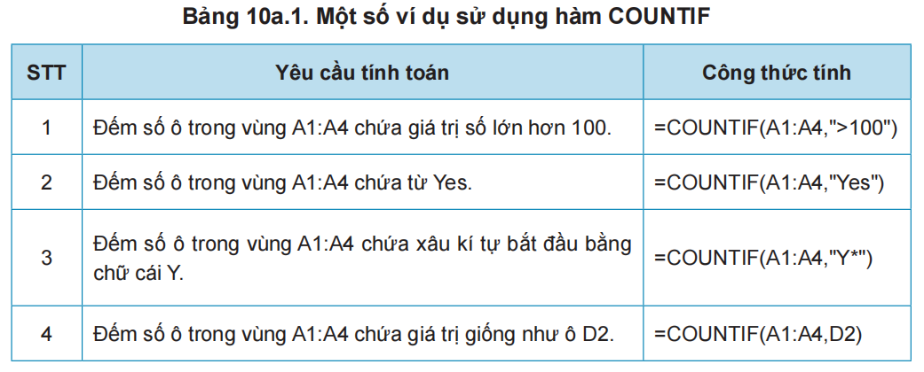
1. Hàm COUNTIF
Để đếm số ô tính mà dữ liệu của ô thoả mãn một điều kiện nào đó, em sử dụng hàm đếm theo điều kiện COUNTIF. Bảng 10a.1 dưới đây là một số ví dụ sử dụng hàm này.

Slide 5

1. Hàm COUNTIF
Công thức chung của COUNTIF là: =COUNTIF(range, criteria)
Trong đó, ý nghĩa của các tham số như sau:
range: phạm vi chứa các ô tính cần kiểm tra để đếm.
criteria: điều kiện kiểm tra các ô tính trong phạm vi range.

Slide 6
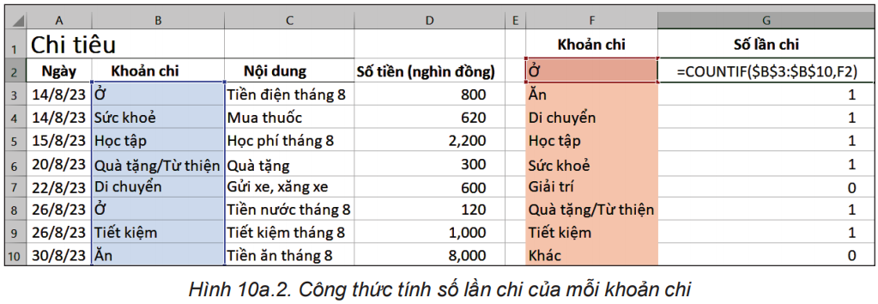
Trong Hình 10a.1, để biết mỗi khoản chi đã được chi bao nhiêu lần, em dùng hàm COUNTIF để đếm số ô tính trong vùng B3:B10 chứa mỗi khoản chi.
Như vậy, công thức ở ô G2 là =COUNTIF($B$3:$B$10,"Ở") cho biết khoản Ở đã được chi bao nhiêu lần. Tuy nhiên, tên của khoản chi này đã được lưu ở ô F2. Vì vậy công thức tại ô G2 được sửa lại là =COUNTIF($B$3:$B$10,F2) như Hình 10a.2. Khi sao chép công thức này sang các ô còn lại từ G3 đến G10, công thức sẽ trả lại kết quả là số lần chi của các khoản chi còn lại.

Slide 7


Trong Hình 10a.2, công thức ở ô G2 là =COUNTIF($B$3:$B$10,F2). Em hãy trả lời các câu hỏi sau:
a) Khi sao chép công thức trên sang các ô G3,..., G10 công thức sẽ thay đổi như thế nào?
b) Nếu bỏ các dấu $ thì công thức ở ô G2 sẽ là =COUNTIF(B3:B10,F2). Sau khi sao chép công thức này sang các ô từ G3 đến G10, kết quả trả lại tại các ô đó có đúng không? Tại sao?
a) Địa chỉ F2 trong công thức sẽ thay đổi thành F3,…F10
b) Kết quả sẽ bị sai vì phạm vi chứa các ô cần kiểm tra để đếm (B3:B10) bị thay đổi.

Slide 8
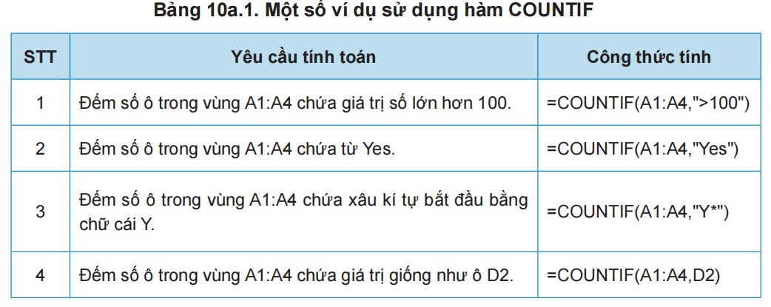
2. Thực hành: Sử dụng hàm COUNTIF
Nhiệm vụ: Sử dụng hàm COUNTIF để tổng hợp chi tiêu theo mỗi khoản.
Hướng dẫn
a) Tính số lần chi của mỗi khoản chi trong trang tính Chi tiêu
– Mở tệp bảng tính TaiChinhGiaDinh.xlsx, chọn trang tính Chi tiêu.
– Nhập dữ liệu cho trang tính để được kết quả tương tự như Hình 10a.1.
– Tại ô G2, nhập công thức =COUNTIF($B$3:$B$10,F2) như minh hoạ trong Hình 10a.2.
– Sao chép công thức trong ô G2 sang các ô từ G3 đến G10.
– Lưu bảng tính.

Slide 9
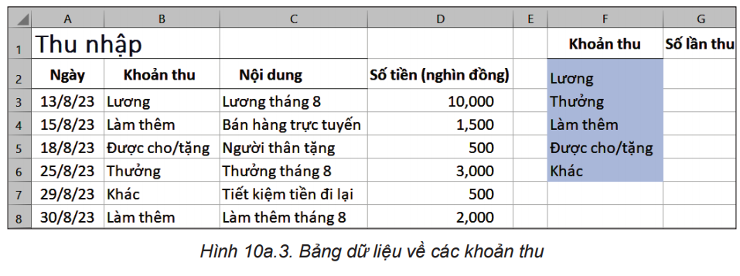
2. Thực hành: Sử dụng hàm COUNTIF
b) Tính số lần thu của mỗi khoản thu trong trang tính Thu nhập
– Chọn trang tính Thu Nhập.
– Nhập dữ liệu cho trang tính để được nội dung tương tự như Hình 10a.3

Slide 10
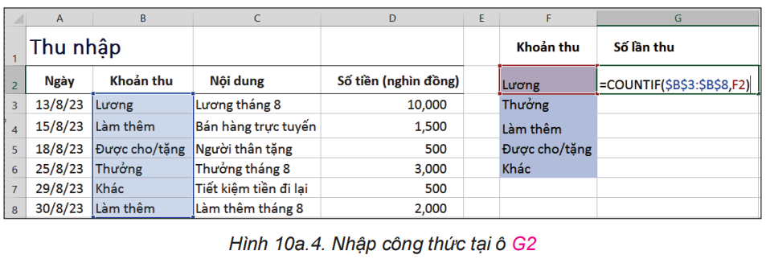
2. Thực hành: Sử dụng hàm COUNTIF
– Tại ô G2, nhập công thức =COUNTIF($B$3:$B$8,F2) để tính số lần thu của khoản Lương
(Hình 10a.4).

Slide 11
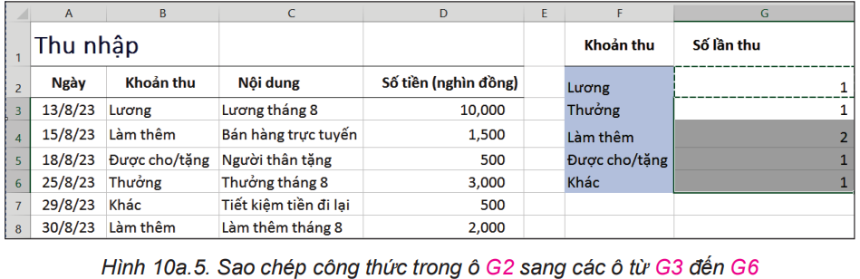
2. Thực hành: Sử dụng hàm COUNTIF
– Sao chép công thức trong ô G2 sang các ô từ G3 đến G6 để tính số lần thu của các khoản thu còn lại (Hình 10a.5).
– Sau đó Lưu tệp

Slide 12



Công thức tính để đếm số ô trong vùng A2:A8 chứa giá trị số nhỏ hơn 90 là
=COUNTIF(A2:A8,"<90").
=COUNTIF(A2:A8,">90").
=COUNTIF(A2:A8,>90).
=COUNTIF(A2:A8,<90).

Slide 13
Công thức tính để đếm số ô trong vùng C1:C6 chứa từ “The” là
=COUNT(C1:C6,"The").
=COUNTIF(C1:C6,The).
=COUNTIF(C1:C6,"The").
=COUNT(C1:C6,The).

Slide 14
Hàm nào trong Excel dùng để đếm số ô tính trong vùng dữ liệu thoả mãn điều kiện?
COUNT.
SUMIF.
COUNTIF.
INDEX.

Slide 15
Công thức tính để đếm số ô trong vùng F2:F9 chứa xâu kí tự bắt đầu bằng chữ cái N là
=COUNTIF(F2:F9,"N").
=COUNTIF(F2:F9,"N_").
=COUNTIF(F2:F9,"N*").
=COUNTIF(F2:F9,N*).

Slide 16
Trong công thức chung của COUNTIF, tham số criteria có ý nghĩa gì?
Phạm vi chứa các ô tính cần kiểm tra để đếm.
Điều kiện kiểm tra các ô tính trong phạm vi range.
Phạm vi chứa các giá trị không hợp lệ.
Điều kiện xác thực dữ liệu để tạo bảng tính.

Slide 17

Công thức tính để đếm số ô trong vùng E4:E11 chứa giá trị số khác giá trị trong ô C5 là
=COUNTIF(E4:E11,"#"&C5).
=COUNTIF(E4:E11,"!="&C5).
=COUNTIF(E4:E11,“≠ "&C5).
=COUNTIF(E4:E11,“<>"&C5).

Slide 18
LUYỆN TẬP
1. Em hãy bổ sung thêm một số dòng dữ liệu thu, chi vào cả hai trang tính Thu nhập và Chi tiêu. Hãy điều chỉnh công thức COUNTIF ở cột G để kết quả tổng hợp số lần thu, chi của mỗi khoản được chính xác.

Slide 19

LUYỆN TẬP THỰC HÀNH
Em hãy bổ sung thêm một số dòng dữ liệu thu, chi vào cả hai trang tính Thu nhập và Chi tiêu. Hãy điều chỉnh công thức COUNTIF ở cột G để kết quả tổng hợp số lần thu, chi của mỗi khoản được chính xác? | Hướng dẫn: -Số lần chi: G2=COUNTIF(B3:B10,F2) sau đó kéo sao chép đến ô G10 -Số lần thu: G2=COUTIF(B3:B8,F3) sau đó kép sao chép đến ô G6

Slide 20
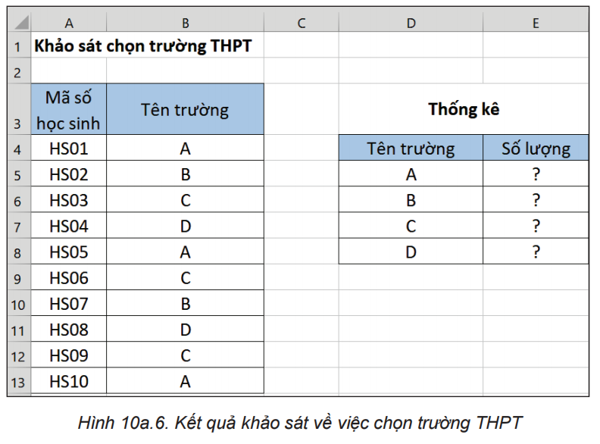
LUYỆN TẬP THỰC HÀNH
Em hãy thực hiện cuộc khảo sát về việc chọn trường THPT của các bạn cùng lớp. Nhập thông tin mà em thu thập được vào bảng tính và sử dụng hàm COUNTIF để tổng hợp kết quả khảo sát như minh họa ở hình 10a.6 | Hướng dẫn: Các em thu nhập dữ liệu rồi điền vào bảng tương tự 10a.6 Công thức mẫu cho bảng ở Hình 10a.6: Nhập E5=COUNTIF(B4:$$B:$13,D5) rồi kéo sao chép đến ô D8

Slide 21
LUYỆN TẬP
2. Em hãy thực hiện cuộc khảo sát về việc chọn trường THPT của các bạn trong lớp. Nhập thông tin mà em thu thập được vào bảng tính và sử dụng hàm COUNTIF để tổng hợp kết quả khảo sát như minh hoạ ở Hình 10a.6.

Slide 22
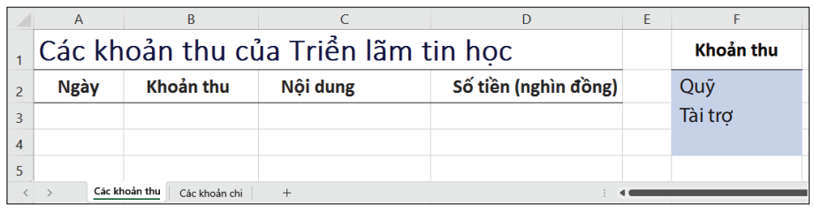
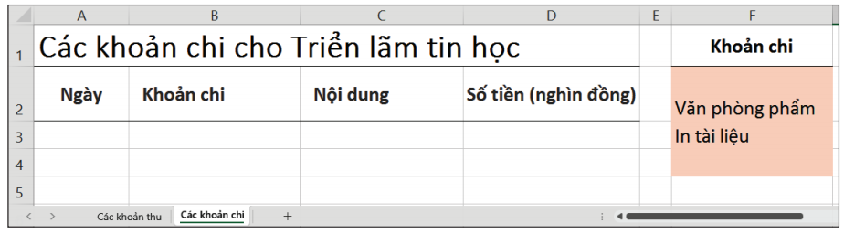
VẬN DỤNG
Em hãy mở bảng tính KinhPhiTrienLam.xlsx đã tạo ở phần Vận dụng, Bài 9a và sử dụng hàm COUNTIF để tính số lần thu của mỗi khoản thu, số lần chi của mỗi khoản chi của dự án Triển lãm tin học. Lưu tệp sau khi hoàn thành công việc.

